Slide 1
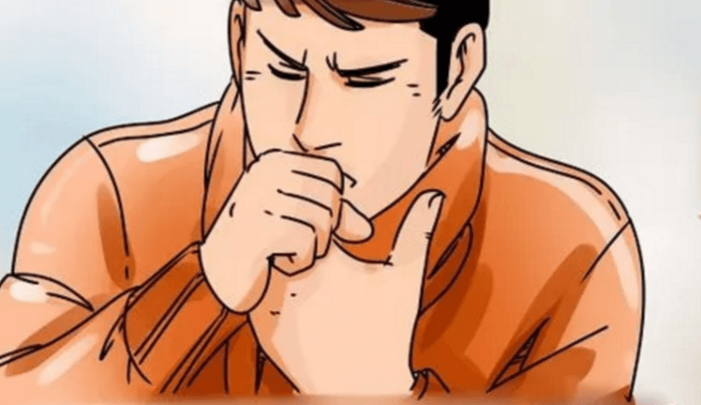
Lagere luchtwegen
13-1-2021

Slide 2
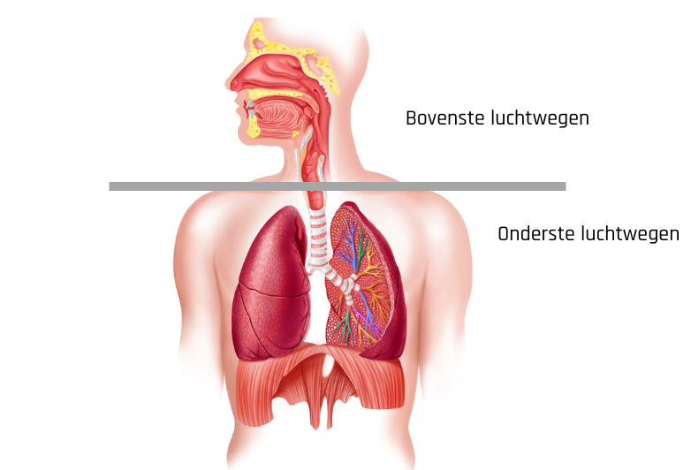
Onderste luchtweginfecties
Ziektebeelden:
Acute bronchitis
Pneumonie
Zie ook:
https://www.longfonds.nl/alle-longziekten

Slide 3
Acute bronchitis

Slide 4
Bronchitis
Bij bronchitis is de wand van de bronchiën ontstoken.
acute bronchitis
chronische bronchitis
Bij acute bronchitis ontstaat de ontsteking van de bronchiën na een verkoudheid of griep. Deze ontsteking gaat na een tijdje weer over. (https://www.longfonds.nl/acute-bronchitis)
Bij chronische bronchitis bent u niet eerst grieperig of verkouden geweest. Soms gaat het even wat beter, maar het hoesten kan weer terugkomen. De ontsteking is blijvend (oorzaak o.a. roken)

Slide 5
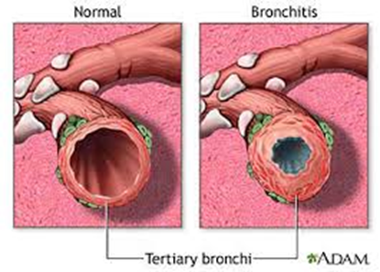
Acute Bronchitis
Beschrijving:
Bronchitis is een ontsteking in de kleine buisjes van de longen. Er wordt veel slijm gemaakt, daardoor worden de luchtwegen nauwer worden.
Oorzaak:
Meestal een virus (verkoudheid of griep).
Soms is een bacterie
Onderzoek:
anamnese , auscultatie, röntgenfoto (indien nodig)

Slide 6
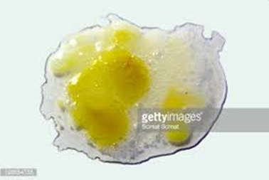
Bronchitis
Symptomen:
vanuit de neus, keel, strottenhoofd naar beneden
hevig hoesten en slijm opgeven
meestal geen koorts of ernstig ziektegevoel
benauwdheid
branderige pijn achter het borstbeen bij het hoesten
moeheid
piepende ademhaling
Duur:
De meeste klachten duren ongeveer 2 weken. Het hoesten kan ook wel een paar weken langer duren.

Slide 7
Bronchitis
Behandeling:
stop met roken
antibiotica is meestal niet nodig
hoestdrankjes en drankjes met een ‘slijmoplosser’ helpen meestal niet.
Indien nodig paracetamol
Bronchitis gaat meestal vanzelf over. Meestal verdwijnen de klachten na 2 weken. Het hoesten kan soms nog 1 tot 3 weken langer duren. Krijgt u weer bronchitis, dan kan dat wijzen op astma (astmatische bronchitis) of COPD (chronische bronchitis/emfyseem

Slide 8
Longontsteking

Slide 9
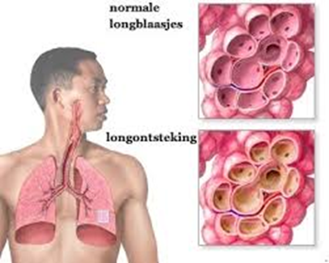
Pneumonie
Omschrijving: Bij een longontsteking zijn de kleine vertakkingen van de longen en de longblaasjes diep in de longen ontstoken.
Symptomen:
hoesten
Kortademigheid (dyspnoe)
koorts (meer dan 38 graden)
een snelle ademhaling
een snelle hartslag
soms: pijn bij diep inademen
een slap en lusteloos gevoel
erg moe zijn

Slide 10
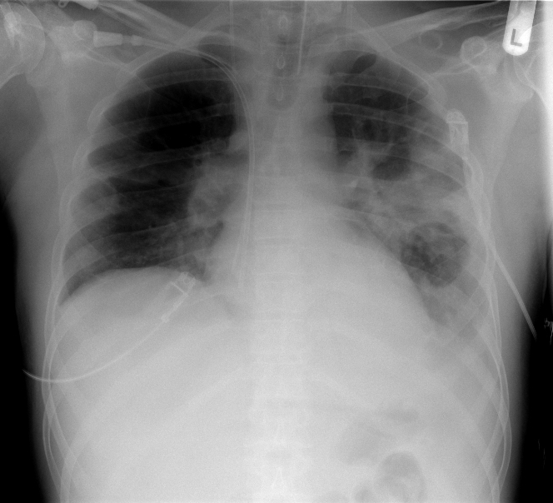
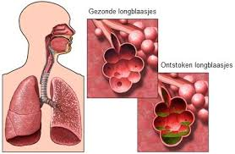
Pneumonie
Beleid en prognose
soms ziekenhuisopname
Antibiotica: meestal is na 2 tot 3 dagen uw temperatuur weer normaal.

Slide 11
Pneumonie
Oorzaak:
meestal een bacterie (pneumokokken) (soms een virus, zoals influenzavirus)
komt vaak voor bij COPD (chronische bronchitis en longemfyseem)
roken
eerste teken van longkanker (afsluiting luchtpijptakken: bacteriën en slijm)
een longontsteking wordt niet veroorzaakt door gewone verkoudheid
Diagnose:
auscultatie, röntgenfoto (X-thorax)

Slide 12
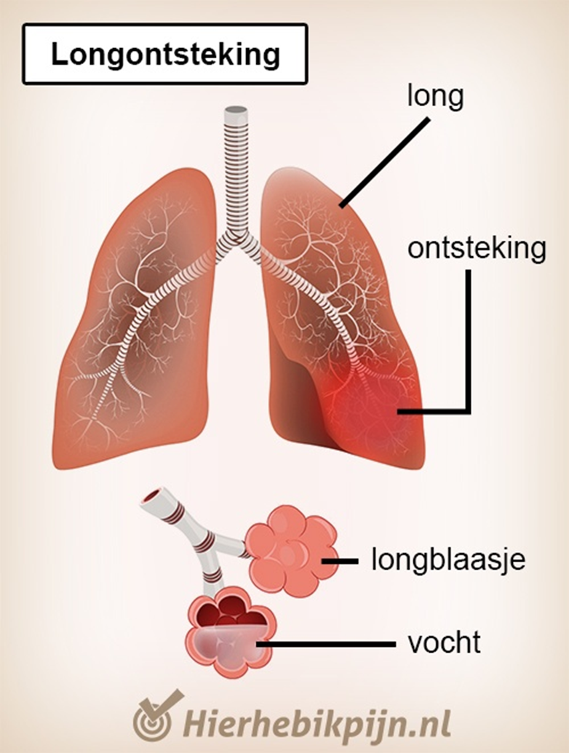
Pneumonie
Adviezen :
Drink voldoende, zeker als u koorts heeft.
Neem rust als u slap, zwak of moe bent.
Rook niet en vraag de mensen
in uw omgeving om niet te roken

Slide 13
Pneumonie
Bel direct als u een van deze verschijnselen krijgt (u bent dan erg ziek):
benauwdheid
een heel snelle ademhaling
ademhaling die af en toe even stopt
piepende ademhaling
sufheid
verwardheid
koorts die niet weggaat tijdens het begin van de kuur (meet de temperatuur via de anus)
koorts die weer terugkomt na een paar koortsvrije dagen
koude rillingen

Slide 14
Pneumonie
Bepaalde groepen mensen hebben meer kans op het krijgen van een longontsteking. Het gaat onder andere om:
jonge kinderen en ouderen
kinderen en volwassenen met astma;
mensen met COPD;
mensen met diabetes mellitus;
rokers;
mensen die regelmatig alcohol drinken;
mensen die langdurig op bed liggen;
mensen met minder weerstand door ziekte of medicijngebruik;
mensen met hartfalen.

Slide 15
Pneumonie als complicatie van influenza
Influenza is een gevaarlijke griep (virus) die gepaard gaat met hoofdpijn, spierpijn , malaise en verkoudheidsverschijnselen)/
Meest voorkomende doodoorzaak bij influenza is longontsteking.
Een virus kan de luchtwegen beschadigen, De aanwezige bacteriën kunnen er een infectie boven opgeven (superinfectie) met name stafylokokken.
Let op bij mensen die griep hebben en kortademig worden.

Slide 16
Longontsteking door Corona

